Slide 1
Презентация к 170 летию Самарской губернии
Парк Победы
ГБОУ гимназии №1 СП “Детский сад”Ладушки” города Новокуйбышевска Самарской области группы “Журавлик” Лихачевой Валентины Валентиновны

Slide 2


Slide 3
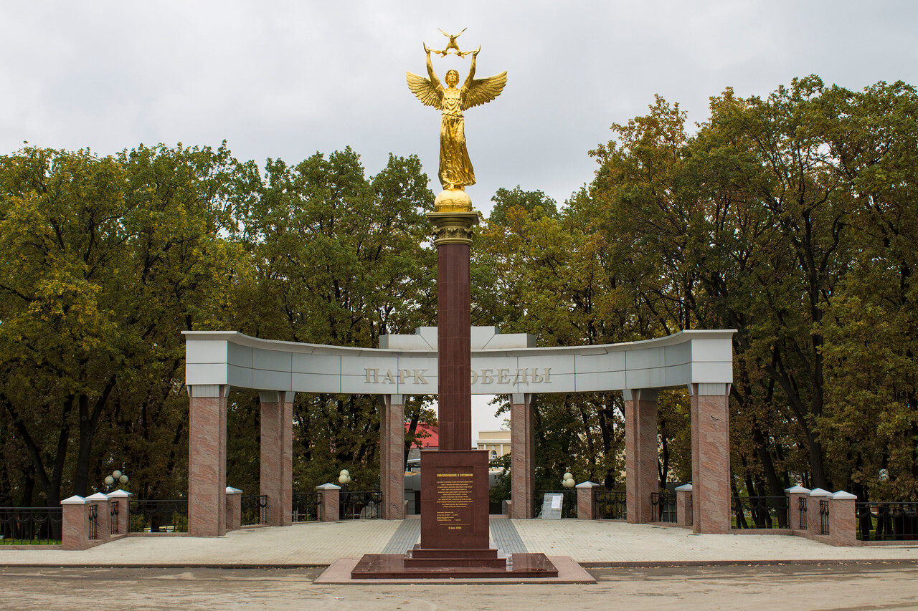

Slide 4
Перед входом в парк встречает монумент «Добрый Ангел – Мира». Этот монумент добра и милосердия уже был установлен в 23 х городах России и мира

Slide 5
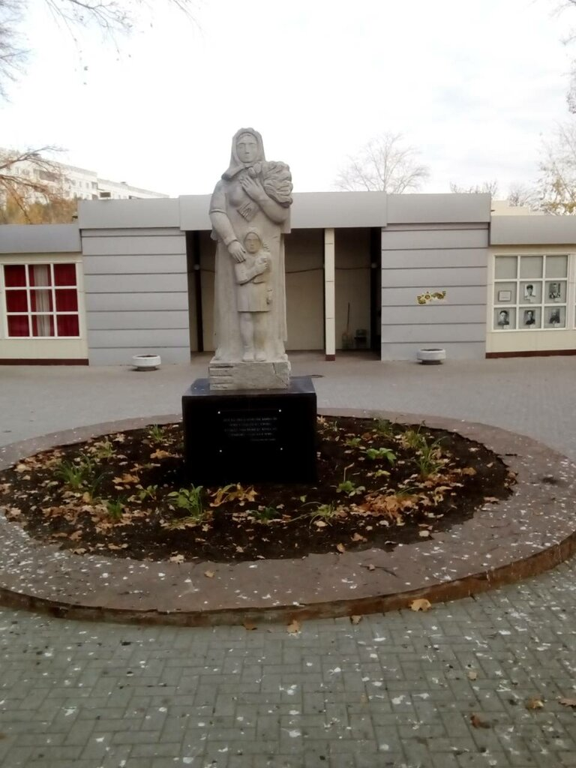

Slide 6
Спускаясь вниз в парк, мы видим трогательные скульптуры
«Солдат возвращается домой» и «Женщина с ребенком, с букетом цветов, встречающая воина»

Slide 7
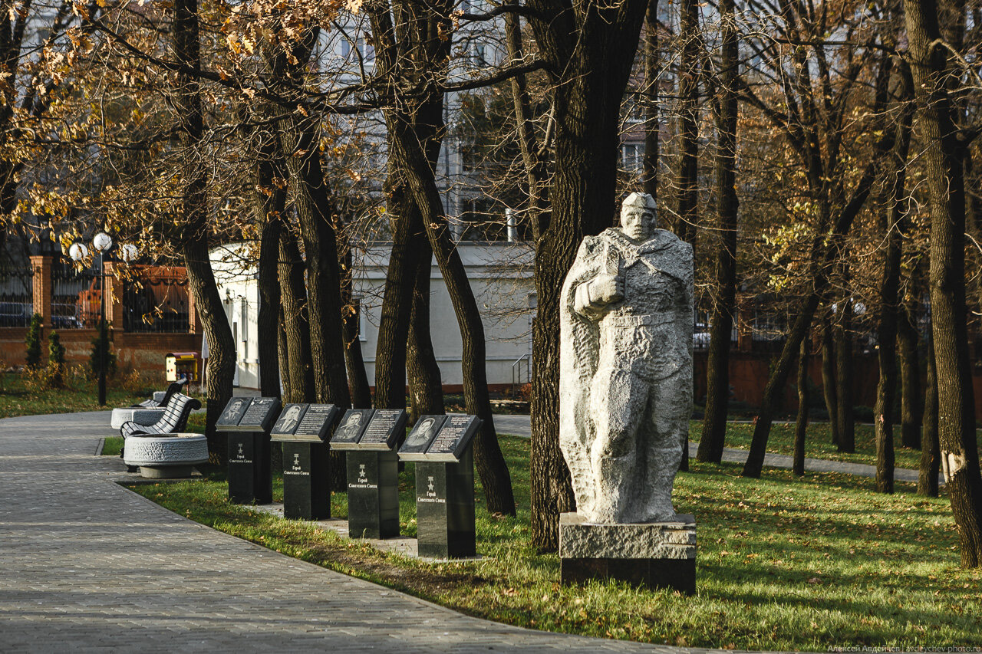

Slide 8
Предлагаем ознакомиться: с «Аллеей героев» Воздвигнут стендовой комплекс, фотографии на мраморной подставки в виде книг с именами и наградами солдат

Slide 9
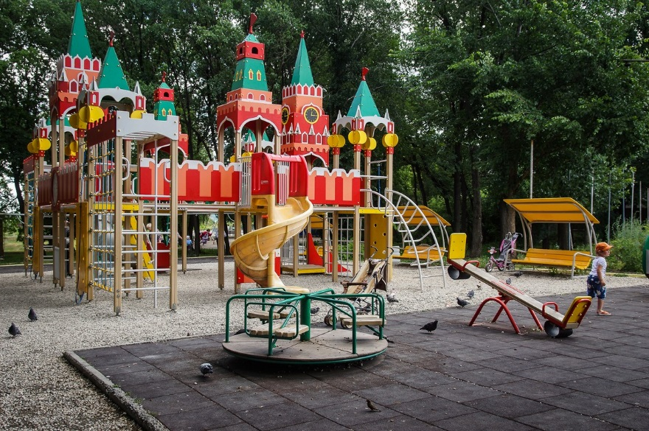

Slide 10
На территории парка построена детская площадка, куда родители могут привести детей и спокойно наблюдать за их играми, удобно расположившись на удобных лавочках

Slide 11
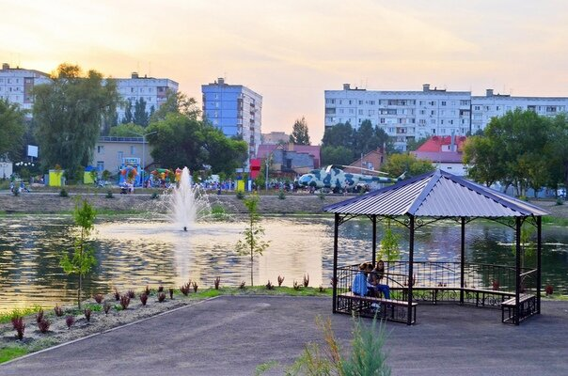

Slide 12
В парке находится дубовая роща, вокруг двух озер создана зона отдыха для жителей организованы пешеходные велосипедные дорожки

Slide 13
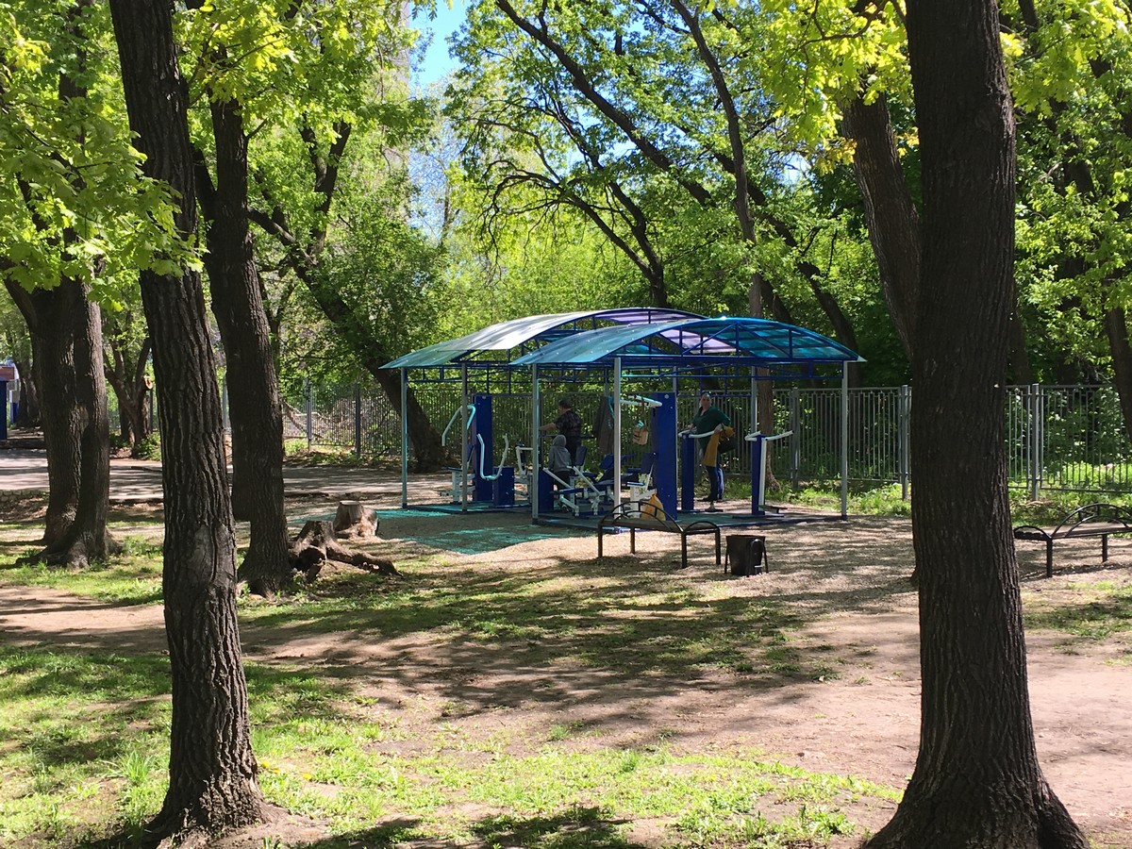

Slide 14
Хорошая спортивная площадка с турниками. А также площадка для людей – занимающихся экстремальными видами спорта, такими как скейтборд, самокат, велосипед

Slide 15
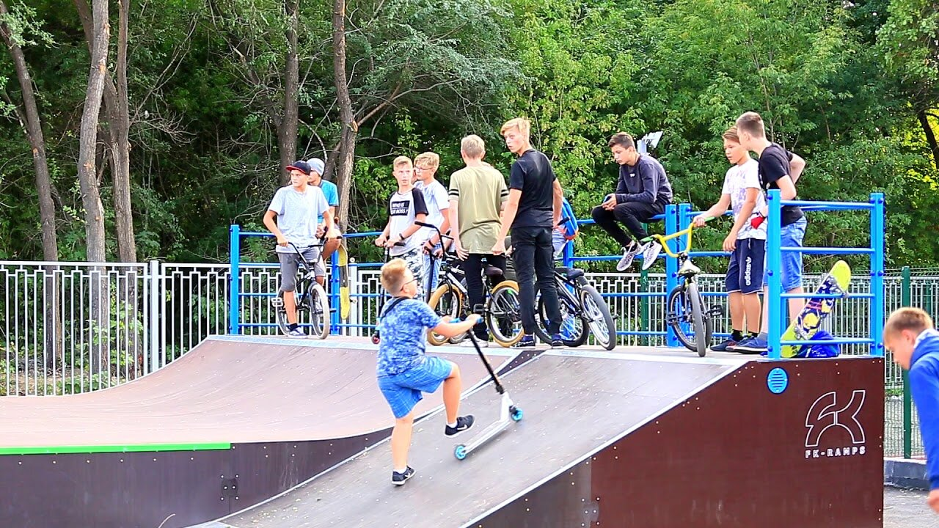

Slide 16
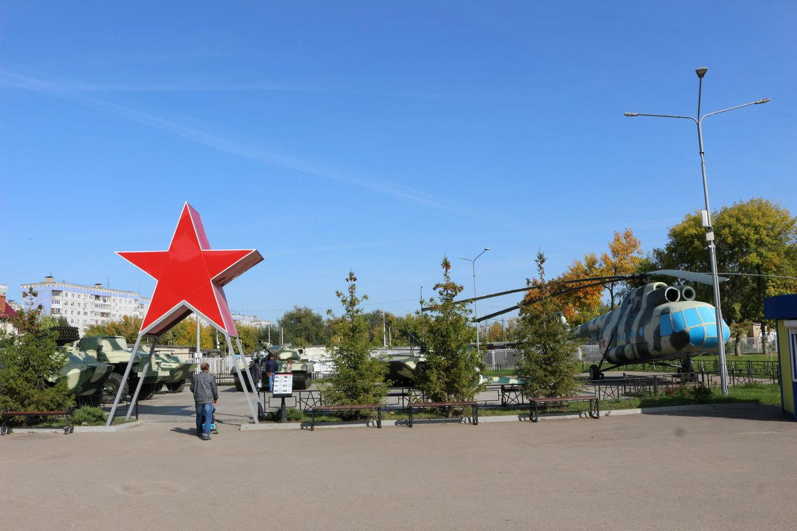

Slide 17
музей под открытым небом «Военной техники». Прекрасное место для изучения военной техники

Slide 18
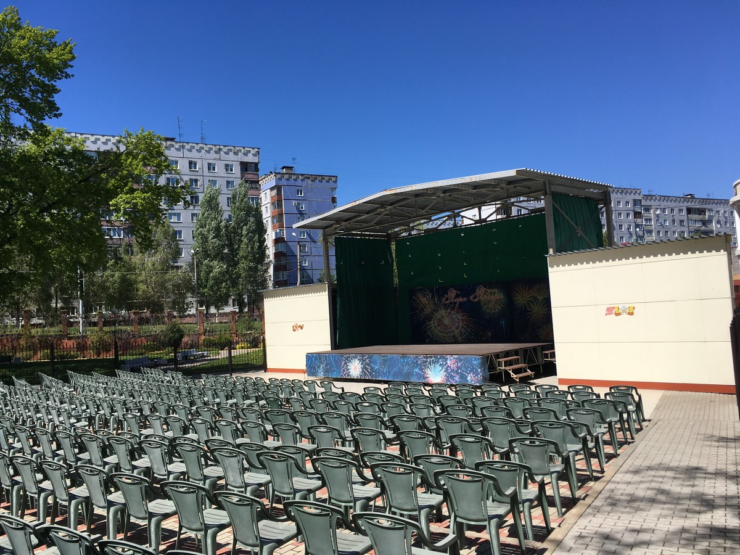

Slide 19
«Организация досуговой деятельности»
Посетить большую летнюю сцену где проводят разные мероприятия и концерты

Slide 20
Заключении о парке можно сказать. В парке отличное озеленение, прекрасный ландшафтный дизайн, свежий воздух
Приходите всей семьей большое спасибо

